Slide 1
A konjunkció és a köznyelv
A köznyelvben elég jól megfelel a FOL-beli `∧’-nak az `és’ kötőszó. A `Péter sakkozik és Pál sétálni megy’ mondatban az `és’ bizonyára konjunkciót fejez ki.
A köznyelvben gyakran előfordul, hogy az argumentumként szereplő mondatokat összevonjuk :
Péter és Pál pipázik.
FOL-ban: Pipázik(péter) ∧ Pipázik(pál)
A `de’ kötőszó is konjunkciót szokott kifejezni.
Ez a mondat: `A cipőm vadonatúj, de a kabátom kopott” eléggé különbözik ettől a mondattól:
`A cipőm vadonatúj és a kabátom kopott”
De az igazságfeltételeik megegyeznek! Mind a kettőt akkor tartjuk igaznak, ha mind a két tagmondat igaz. Ez elég ahhoz, hogy mind a kettőt konjunkciónak tekintsük.

Slide 2
Vigyázat: a köznyelvi `és’ nem mindig konjunkciót fejez ki.
Péter és Pál sakkozik.
Előfordulhat, hogy azt jelenti: `(Péter sakkozik) és (Pál sakkozik)’, de azért ez nem túl valószínű. Inkább úgy értjük, hogy Péter Pállal sakkozik, és akkor nincs is olyan részmondat benne, ami egy konjunkció argumentuma lenne.
Péter és Pál testvérek.
Ez nem biztos, hogy konjunkció!
Ez meg szinte biztos, hogy nem konjunkció!

Slide 3
A köznyelvben sokszor konjunkciót fejez ki, ha két mondatot közvetlenül egymás után írunk le vagy mondunk ki. De nem mindig!
A háromszög szögösszege két derékszög. Súlyvonalai egy pontban metszik egymást.
Benyitottam a szobába. Valaki felsikoltott.
Onnan lehet látni, hogy nem konjunkció, hogy ha a mondatokat felcseréljük, megváltozik a jelentés:
Valaki felsikoltott. Benyitottam a szobába.
De `és’-sel is van hasonló példa: `Hazamentem és megvacsoráztam’ nem ugyanaz, mint `Megvacsoráztam és hazamentem’.
Ez konjunkció!
Ez nem konjunkció!

Slide 4
Ha egy konjunkció argumentumait felcseréljük, ugyanolyan jelentésű (ugyanolyan igazságfeltételekkel rendelkező) mondatot kapunk. (kommutativitás)
A múlt héten már volt szó arról, hogy (A ∧ B) ∧ C ugyanazt jelenti, mint A ∧ (B ∧ C).
Ennek a műveleti tulajdonságnak a neve asszociativitás.
A konnektívumok alkalmazása tekinthető gy, mint kijelentések közötti műveletek elvégzése.
A számok közötti műveleteknek jól ismerjük az ilyen tulajdonságait: az összeadás is, a szorzás is kommutatív és asszociatív. A konjunkciónak van még egy hasonló (algebrai) jellegű tulajdonsága: A ∧ A ugyanazt jelenti (ugyanakkor igaz), mint A. Ezt idempotenciának nevezik. (Idem: ugyanaz, a `potencia’ pedig itt hatványozásra utal. Tehát a hatványozás nem változtat semmit.) A numerikus műveletek persze nem idempotensek. (Más matematikai műveletek között van még ilyen.)

Slide 5
∨: a diszjunkció jele.
A megengedő ‘vagy’ megfelelője.
Tehát „A ∨ B” akkor igaz, ha A és B közül legalább az egyik igaz (de lehet mindkettő is).
(Megjegyzés: a `vagy’ kizáró használatának azt szokás nevezni, amikor az „A vagy B” mondatot úgy értjük, hogy A és B közül az egyik, de csak az egyik igaz.)
Zárójelhasználat: A és B diszjunkciója (A ∨ B).
Többszörös diszjunkciónál a zárójelek elhagyhatók, és egy többszörösen összetett mondatban a legkülső zárójelek is elhagyhatók.
Igazságtáblázat:
A | B | A ∨ B
T | T | T
T | F | T
F | T | T
F | F | F

Slide 6
A diszjunkció is asszociatív. Mit is jelent ez? (Most álljon meg és gondolkodjon egy pillanatig, mielőtt a következőre kattint.)
(A ∨ B) ∨ C ugyanazt jelenti (ugyanakkor igaz), mint A ∨ (B ∨ C).
Kommutatív is, azaz
A ∨ B ugyanazt jelenti, mint B ∨ A.
Idempotens is, azaz
A ∨ A ugyanazt jelenti, mint A.

Slide 7
Henkin-Hintikka játék
Most megfogalmazzuk a Boole-konnektívumokra vonatkozó igazságszabályokat egy másféle alakban. Játékot játszunk amely arról szól, hogy meg tudjuk-e mondani egy összetett mondat igazságértékét. Legyen a két játékos neve Én, ill. Természet.
É: Pali is, Pista is jól sakkozik.
T: Nem igaz.
É: Bizonyítsd be. Mi nem igaz?
T: Nem igaz, hogy Pali jól sakkozik. A ̒Pali jól sakkozik’ atomi mondat hamis. Nyertem.
--------
É: Pali vagy Pista jól sakkozik.
T: Bizonyítsd be. Melyikük sakkozik jól?
É: Pista.
T. Nyertél.
É: Pali.
T: Ez hamis. Nyertem.

Slide 8
A játék tétje: ki kell találni egy összetett mondat igazságát, ill. hamisságát és meg kell védeni a választásunkat. Amit feltevés szerint tudunk: a nem összetett (atomi) mondatok igazságértéke. Pl. ha a blokknyelv mondatairól van szó, és adott egy Tarski-féle világ*, abban eleve adott, hogy mi mekkora, milyen alakú, mi mögött, van, stb.
A játék menete:
Én megmondom, hogy szerintem a kiinduló (összetett) mondat igaz-e vagy hamis. A Természet az ellenkezőjét fogja mondani.Ezt nevezzük az elkötelezettségünknek.
Megnézzük, milyen összetétellel (Boole-konnektívummal) jött létre a mondat. Mindegyik konnektívumhoz tartozik két játékszabály arra, hogy ilyenkor melyik mondattal kell folytatni a játékot és hogyan változik a két játékos elkötelezettsége. Az egyik szabály arról szól, mi van, ha Én a mondat igazsága mellett köteleztem el magam, a másik arról, ha a hamissága mellett.
* Igazságról és hamisságról csak akkor lehe beszélni, ha tudjuk, hogy milyen szituációra vonatkozik, amit mondunk! (A blokknyelvben akkor, ha adott egy Tarski-féle világ, amire a mondatunk vonatkozik.)

Slide 9
A negáció játékszabályai:
Ha állítom, hogy "¬A” igaz, akkor állítanom kell, hogy A hamis.
Ha "¬A” hamisságát állítottam, akkor A igazságát kell választanom.
A konjunkció játékszabályai:
Ha állítod egy konjunkció igazságát, akkor meg kell tudnod védeni mindkét tagjának igazságát (hiszen a konjunkció csak akkor igaz, ha mind a két tagja igaz). A Természet választ, hogy melyiket kell megvédened.
Ha állítod egy konjunkció hamisságát, akkor meg kell védened valamelyik tagjának hamisságát. Te választasz, hogy melyiket, mert a konjunkció hamisságához elég, ha az egyik tagja hamis.
A diszjunkció játékszabályai:
Ha állítod egy diszjunkció igazságát, akkor állítanod kell egyik tagjának az igazságát. Te választasz, hogy melyiket.
Ha állítod egy diszjunkció hamisságát, akkor állítanod kell bármelyik tagjának a hamisságát. A Természet választ, hogy melyiket.
A játékszabályok az igazságszabályok átfogalmazásai.

Slide 10
Boole-Hintikka-játék, összefoglalva:
Én állítom egy mondat igazságát vagy hamisságát (az első lépésben szabadon választok).
A Természet ellenem játszik: mindig az ellenkező állásponton van.
Minden lépésben állítanom kell egy egyszerűbb mondat igazságát vagy hamisságát.
A második lépéstől kezdve a szabályok diktálják, hogy melyik játékos választhat mondatot, és milyen igazságértéket kell állítania.
A végén egy atomi mondat marad, igaz vagy hamis. Ha jót állítok az utolsó lépésben, nyertem.
Ha a kiinduló lépésben rosszul választottam, a Természet fog nyerni. Ha jól indultam el és minden lépésben, amikor választhatok, jól választok, akkor Én nyerek.

Slide 11
Próbáljuk ki a játékot a 3.6 feladattal. Nyissák meg a Tarski’s World-öt, és benne a Wittgenstein’s World-ot. Írják be a feladat első mondatát a mondatfájlba: Tet(f) ∧ Small(f)
Nyomják meg az Inspector részben a Verify gombot.
Nem meglepően a piros F betű jelenik meg a mondat mellett. Most nyomják meg a Game gombot.
Megnyílik egy GAME … ablak. Olvasható benne egy felszólítás, hogy válasszuk meg a kezdő elkötelezettségünket. Persze tudjuk, hogy a mondatunk hamis, de a játék kedvéért válasszuk a True-t.
Visszajelzést kapunk, hogy Tet(f) ∧ Small(f) igazsága mellett vagyunk elkötelezve. Ezt az OK gombbal tudomásul vesszük.
Válaszul azt kapjuk, hogy ezek szerint úgy gondoljuk, mind a két tagmondatunk igaz.
Most így néz ki a képernyőnk (ld. következő dia):

Slide 12
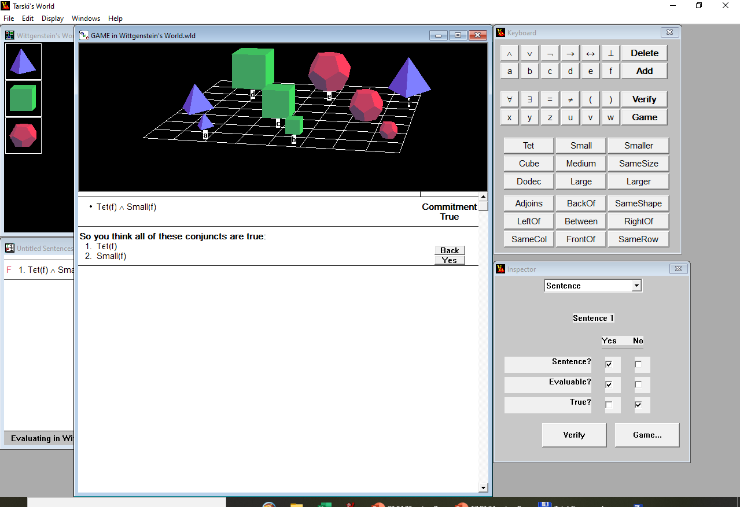

Slide 13
Hagyjuk ezt is jóvá a Yes gombbal. Most az a helyzet, hogy mivel mindkét játékban levő mondat igazsága mellett elköteleztük magunkat, a Természet (azaz a program) választ közülük.
Mint látjuk, azt választja, hogy szerintünk Small(f) igaz. Kénytelenek vagyunk ezt állítani, ezért tudomásul vesszük: Yes
Erre közli velünk, hogy vesztettünk, mert ez az (atomi) mondat hamis. (Csak rá kell nézni a világra.)
Persze ha az ellenfél rosszul választott volna, akkor mi nyerünk, hiába nem volt igazunk. (De nem fog rosszul választani.)
Próbálják ki a másik, a jó választást is. Akkor (röviden) az lesz a helyzet, hogy mi választhatunk, melyik tagmondatot tartjuk hamisnak. Persze ha rosszul választunk, ebben az esetben is veszíthetünk, de az a lényeg, hogy ha a kezdő elkötelezettségünk jó volt, akkor van olyan választásunk, amivel nyerünk.
Próbálgassanak végig egy pár mondatot ebből a feladatból, amíg nem látják úgy, hogy értik és megy a dolog. Az április 3.-i konzultáción (az óra rendes időpontjában) kipróbálhatjuk ezt is, képernyőmegosztással. A konzultáció címe: https://meet.jit.si/LogikaKonzult%C3%A1ci%C3%B3.04.03
Házi feladat: 3.9

